Slide 1
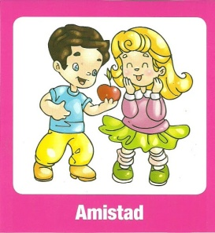
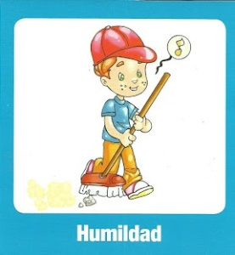
Instrucciones: Une la imagen con el par que le corresponde.

Slide 2
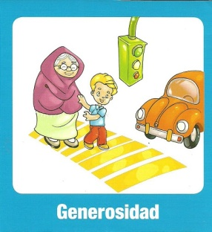
Instrucciones: Une la imagen con el par que le corresponde.

